Slide 1
Chương trình quản lý dự án

Slide 2
Nội dung
Giới thiệu Maven
Repository
Cách tạo một project maven
Cấu hình file .pom
Một số lệnh Maven cơ bản
Một số chương trình quản lý dự án khác
Ngoại lệ

Slide 3
Giới thiệu Maven
Một project sử dung nhiều thư viện bên thứ 3
  Struts, hibernate, spring, …
  Import thư viện, quản lý version như thế nào?
  VD: Nếu dùng struts phải import servlet
→ Cần một chương trình quản lý dự án
Maven
  Quản lý version, dependencies
  Quản lý build, tự động download javadocs, source
Ngoại lệ

Slide 4
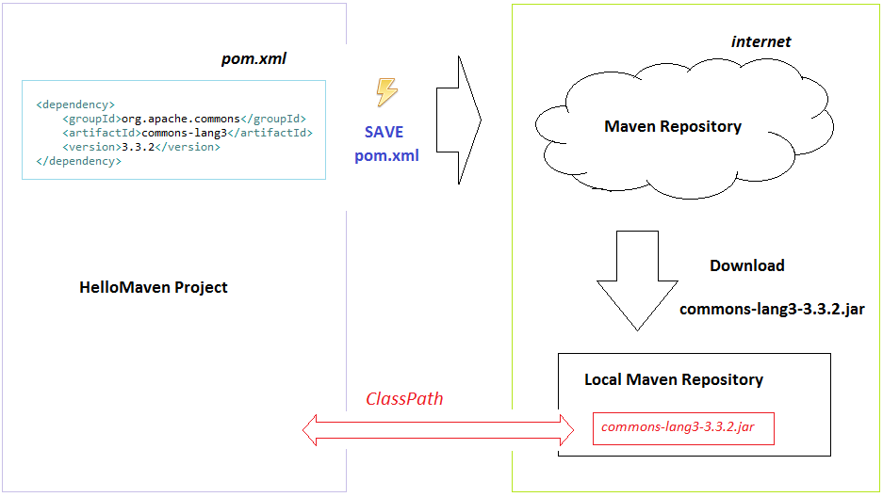
Repository
Là nơi chứa các dependencies của maven
Ngoại lệ
Notes:
https://maven.apache.org/guides/introduction/introduction-to-repositories.html

Slide 5
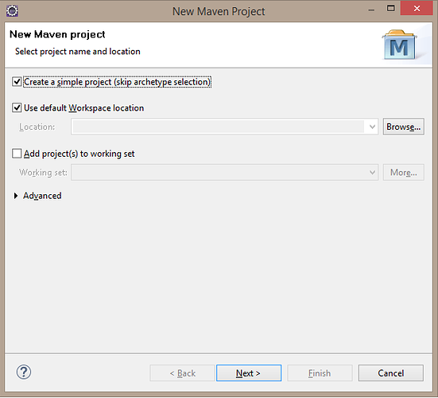
Tạo maven project
Bước 1: File → New → Maven Project
Ngoại lệ

Slide 6
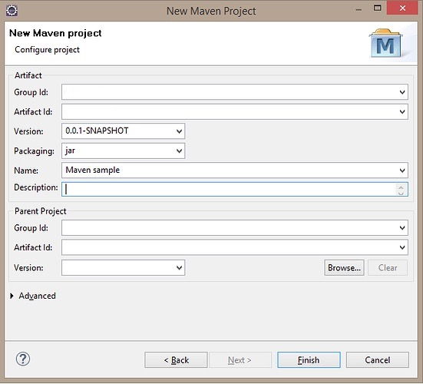
Tạo maven project
Bước 2: Điền các thông tin
Group Id: Tên tổ chức/công ty/cá nhân của dự án
Artifact Id: Tên của packge, dự án
Version: version của project
Package: để ý 2 giá trị:
  jar -thư viện hoặc java
  application,
  war là web application
Name: Tên project (trong eclipse)
Ngoại lệ

Slide 7
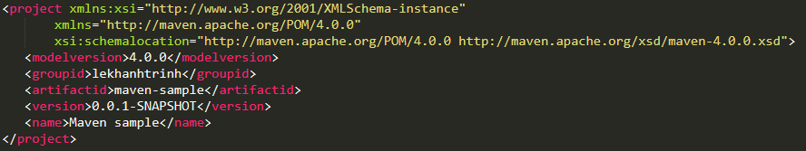
Cấu hình file .pom
Khai báo thông tin dự án
  Sau khi tạo một maven project, file .pom có dạng như sau
  0.0.1-SNAPSHOT là version của project
Ngoại lệ

Slide 8
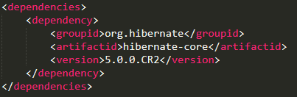
Cấu hình file .pom
Thêm thư viên vào project trong file .pom
  VD: Thêm thư viện hibernate
Các khai báo dependency như ở trên được cung cấp tại link http://mvnrepository.com
Ngoại lệ

Slide 9
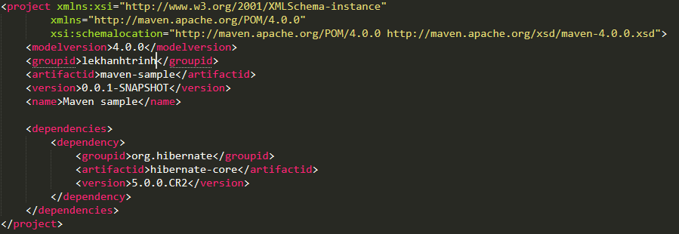
Cấu hình file .pom
File .pom sau khi thêm thư viện
Ngoại lệ

Slide 10
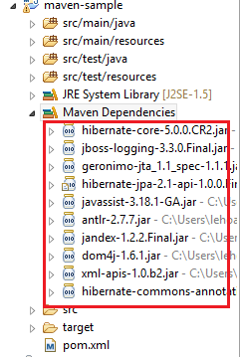
Cấu hình file .pom
Lưu file .pom và tiến hành build project
  Thư viện tự động được thêm vào
Ngoại lệ

Slide 11
Một số lệnh maven cơ bản
Chuột phải vào project, chọn Run as → Maven Build
Điền các lệnh vào phần Goals, cách nhau bởi khoảng trắng
Một số lệnh cơ bản:
  clean: clean lần build trước đó
  compile: dịch các file .java sang .class, copy các file resources, lib
  package: đóng gói project thành .jar or .war
  install: đưa 1 thư viện lên repository (ở đây là local), để các project khác có thể sử dụng (chỉ sử dụng với các project jar)
Ngoại lệ

Slide 12
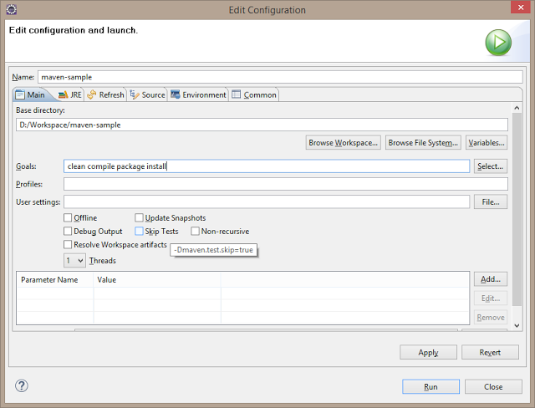
Một số lệnh maven cơ bản
Chuột phải vào project, chọn Run as → Maven Build
Ngoại lệ

Slide 13
Một số chương trình quản lý dự án khác
Ant | Maven | Gradle
Năm 2000 | Năm 2004 | Năm 2012
Đóng gói và build dự án thông qua các mô tả theo cú pháp XML | Cải thiện Ant, đưa ra bộ cấu trúc dự án tiêu chuẩn Cho phép dev sử dụng plugin của mình thay vì tự code mô tả Cho phép tải thư viện từ Internet | Kết hợp các ưu điểm của Ant và Maven Hỗ trợ nhiều loại ngôn ngữ lập trình Gradle tương thích với Ant, Maven → dễ dàng chuyển đổi
Các đoạn code dài và phức tạp | Nếu dự án không theo cấu trúc tiêu chuẩn, dev phải chỉnh lại rất tốn thời gian Việc dùng XML để code gặp vấn đề phức tạp giống Ant | Sử dụng Groovy để đóng gói Build script viết bằng Gradle ngắn gọn và súc tích hơn Maven
Ngoại lệ

